Slide 1
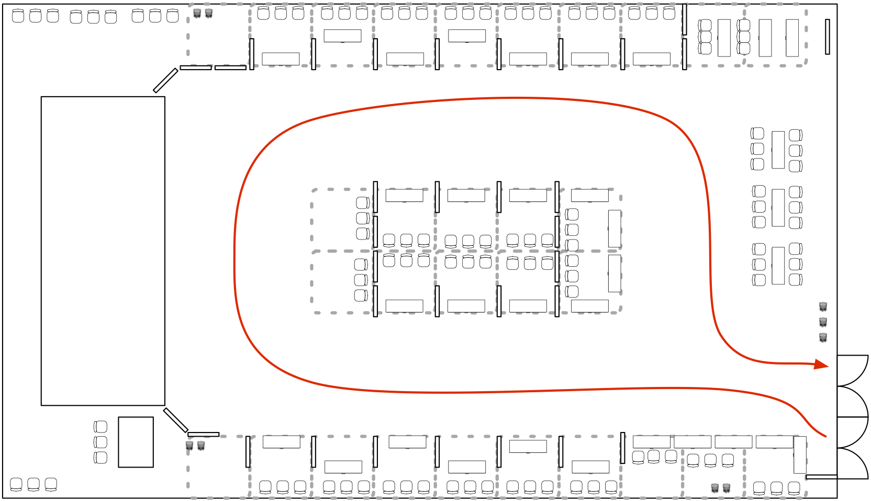
ブース 割当て状況
A9
A8
A7
A6
A5
A4
A3
A2
A1
A0
B4
B3
B2
B1
B0
B9
B8
B7
B6
B5
C9
C8
C7
C6
C5
C4
C3
C2
C1
C0

